Slide 1
Universidad Autónoma del Estado de México
Facultad de Química
Licenciatura: Química en Alimentos
UA: Materia, estructura y propiedades
Periodo: 2015-B
Guadalupe Mirella Maya López

Slide 2
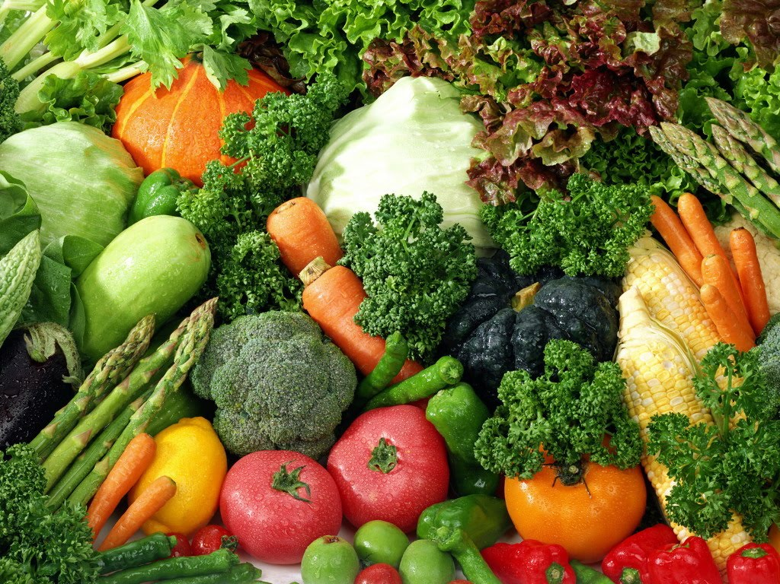

Slide 3
Propósitos
I. Conceptos fundamentales
1.2. Propiedades de la materia
1.2.1 Describir las propiedades físicas y químicas de la materia
1.2.2 Diferenciar un cambio físico de un cambio químico
1.2.3 Comparar las propiedades de los estados de agregación molecular

Slide 4
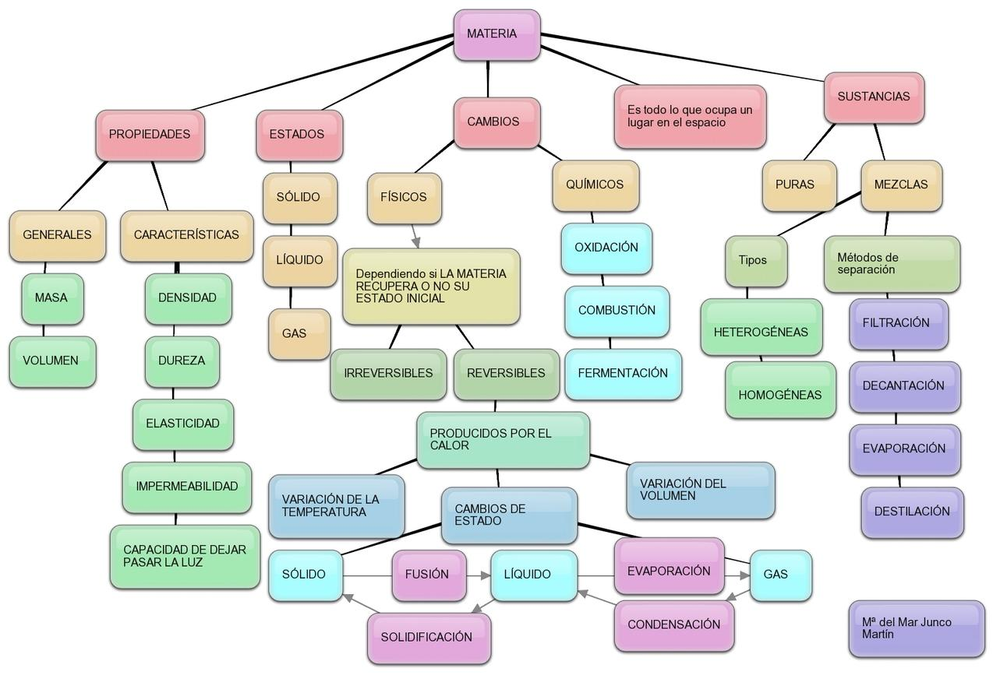

Slide 5
Propiedades físicas
Las propiedades físicas de la materia son aquellas características de las sustancias, que al ser observadas o medidas no producen nuevas especies químicas, por ejemplo:
Olor, color, sabor, forma cristalina, temperatura de fusión, temperatura de ebullición, densidad, viscosidad, tensión superficial, presión de vapor, solubilidad, dureza, brillo, maleabilidad, conductividad.

Slide 6
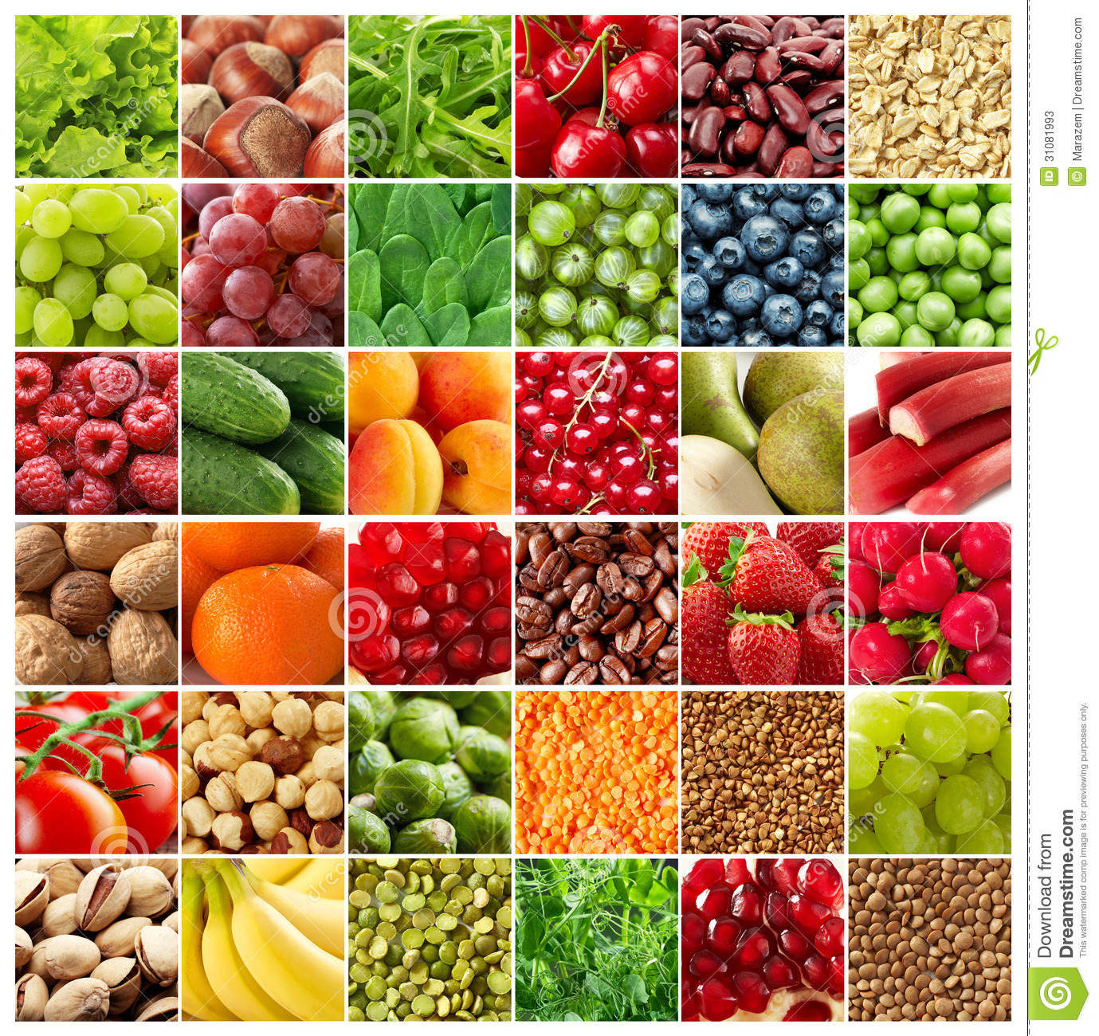

Slide 7
Densidad
La densidad es la relación que existe entre la masa de una sustancia y el volumen que ocupa
ρ = masa/ volumen .
Unidades: g/cm³ y g/mL y g/ L para gases.
Generalmente en las tablas de densidades se reporta la temperatura a la cual se determinaron, ya que los volúmenes de los objetos pueden cambiar con ella.
En el S.I. la densidad se expresa como
ρ = kg/m³

Slide 8
La densidad se maneja en forma indirecta cuando se utilizan los conceptos “pesado” y “ligero”
Cuando en la vida cotidiana se dice “el hierro pesa más que el aluminio” Se refiere a que un trozo de hierro tiene mayor masa y por lo tanto pesa más en el mismo lugar que otro de aluminio del mismo volumen
Otra propiedad relacionada con la densidad es la densidad relativa:
densidad de la sustancia/densidad del agua a 4°C

Slide 9
Viscosidad
Es la resistencia de un líquido a fluir, a mayor viscosidad el líquido fluirá más lentamente.
La viscosidad tiene que ver con la facilidad con que las moléculas del líquido puedan moverse con respecto a otras, por lo tanto depende de las fuerzas de atracción entre las moléculas y de la estructura que tengan dichas moléculas.
La viscosidad disminuye a medida que aumenta la temperatura.
Para determinar la viscosidad , se mide el tiempo que transcurre al fluir cierta cantidad de un líquido a través de un ducto. La unidad de la viscosidad es el poise que equivale a 1 g/cm-s.

Slide 10
Propiedades químicas
Las propiedades químicas de la materia son aquellas que al ser observadas o medidas producen nuevas especies químicas, por ejemplo:
La oxidación
El cocimiento de los alimentos
La respiración
La fotosíntesis

Slide 11
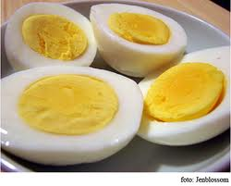
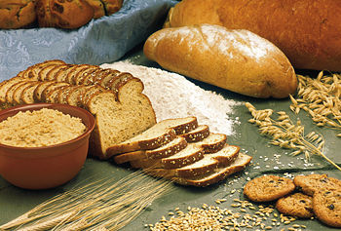

Slide 12
Ejercicio: a partir del siguiente texto, clasifica las características del oxígeno en físicas y químicas
El oxígeno es un elemento químico de número atómico 8 y símbolo O. En su forma molecular más frecuente, O₂, es un gas a temperatura ambiente. Representa aproximadamente el 20,9% en volumen de la composición de la atmósfera terrestre. Es uno de los elementos más importantes de la química orgánica y participa de forma muy importante en el ciclo energético de los seres vivos, esencial en la respiración celular de los organismos aeróbicos. Es un gas incoloro, inodoro e insípido. Existe una forma molecular formada por tres átomos de oxígeno, O₃, denominada ozono cuya presencia en la atmósfera protege la Tierra de la incidencia de radiación ultravioleta procedente del Sol. Un átomo de oxígeno combinado con dos de hidrógeno forman una molécula de agua. Reacciona con los no metales para formar óxidos ácidos o anhídridos y
con los metales forma óxidos básicos.

Slide 13
¿Qué propiedades permiten diferenciar una sustancia de otra?
Las propiedades extensivas dependen de la cantidad de masa, se cuantifican para toda la cantidad de materia en el sistema, es decir, cambian de valor al cambiar la extensión. Ejemplos: el volumen, la masa, la energía, la cantidad de sustancia.
Las propiedades Intensivas, no dependen del tamaño del cuerpo que se esté observando. Son características independientes de la cantidad de materia que se trate, no dependen de la masa. Ejemplos: temperatura, densidad, punto de fusión, punto de ebullición, la solubilidad, índice de refracción.

Slide 14
Cambios físicos y químicos
Los procesos físicos y químicos se diferencian fundamentalmente en los siguientes aspectos:
Los cambios químicos van acompañados por una modificación profunda de las propiedades del cuerpo o cuerpos reaccionantes; los cambios físicos dan lugar a una alteración muy pequeña y muchas veces parcial de las propiedades del cuerpo.
Los cambios químicos tienen casi siempre carácter permanente mientras que, en general, los cambios físicos persisten únicamente mientras actúa la causa que los origina.

Slide 15
Estados de agregación de la materia
Los antiguos griegos fueron los primeros en identificar tres clases (lo que hoy llamamos estados) de materia, basados en sus observaciones del agua. Pero estos mismos griegos, en particular el filósofo Thales, sugirió, incorrectamente, que puesto que el agua podía existir como un “elemento” sólido, líquido, o hasta gaseoso bajo condiciones naturales, debía ser el único y principal elemento en el universo. De donde surgía el resto de sustancias. Hoy sabemos que el agua no es la sustancia fundamental del universo, en realidad, no es ni siquiera un elemento.

Slide 16
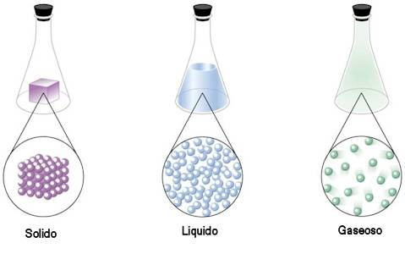

Slide 17
Teoría cinético-molecular
Los diferentes estados en los que la materia existe, se definen a partir de la Teoría cinético-molecular de la Materia. Uno de los conceptos básicos de esta teoría argumenta que la materia posee una energía de movimiento, que percibimos como temperatura. En otras palabras, los átomos y moléculas están en movimiento constante y medimos la energía de estos movimientos como la temperatura de esa sustancia.

Slide 18
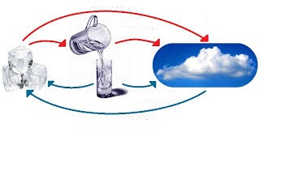
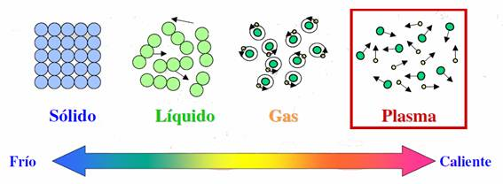

Slide 19
Mientras más energía hay en una sustancia, mayor movimiento molecular y mayor la temperatura percibida. Consecuentemente, la cantidad de energía que tienen los átomos y las moléculas, y por consiguiente la cantidad de movimiento, influye en su interacción.
Hay también átomos y moléculas que se atraen entre sí, como resultado de fuerzas intermoleculares, como puentes de hidrógeno y fuerzas van der Waals. Los átomos y moléculas que tienen relativamente pequeñas cantidades de energía (y movimiento) interactuarán fuertemente entre sí, mientras que aquellos con relativamente altas cantidades de energía interactuarán poco.

Slide 20
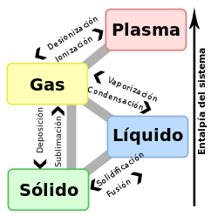

Slide 21
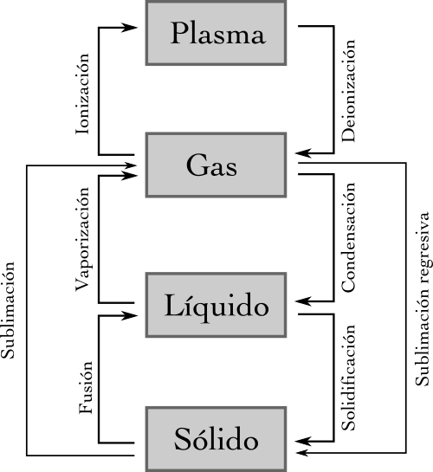

Slide 22
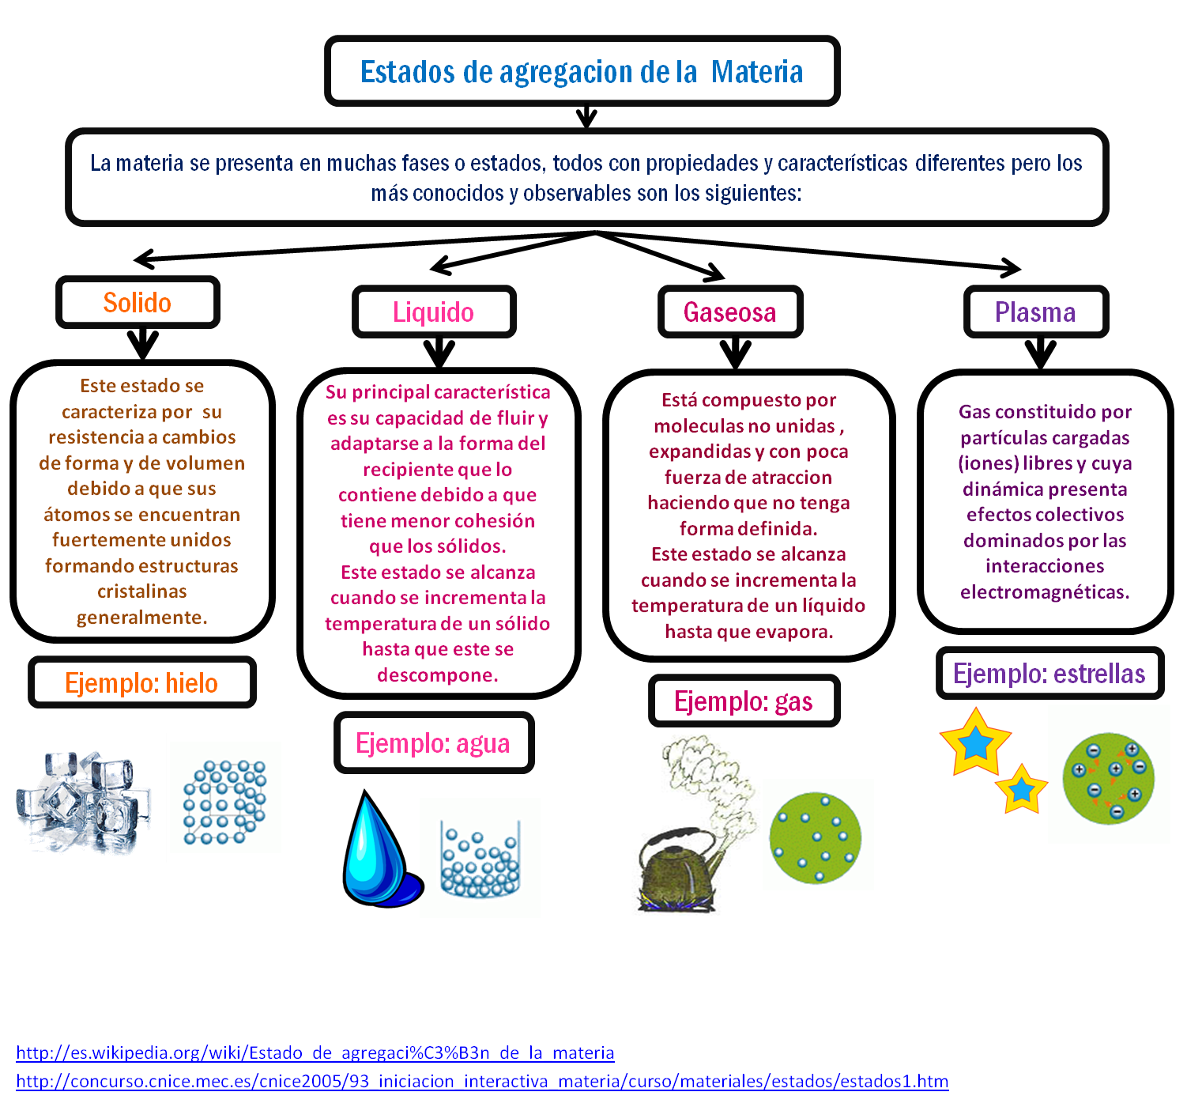

Slide 23
Características del estado sólido
Un sólido está formado por unidades estructurales (átomos, moléculas o iones) que se atraen entre sí con la fuerza suficiente para formar una estructura rígida. Una manera de clasificar a los sólidos es por el tipo de fuerza que mantiene unidas a las unidades estructurales. En algunos casos estas fuerzas son entre moléculas, en otros son enlaces químicos (metálicos, covalentes o iónicos)

Slide 24
Características del estado sólido
Hay cuatro tipos diferentes de sólidos: moleculares, metálicos, iónicos y covalentes.
Un sólido molecular consiste de moléculas que se mantiene juntas mediante fuerzas intermoleculares (ejemplo, agua).
Un sólido metálico consiste de núcleos de átomos con carga positiva unidos entre sí mediante un “mar” de electrones (enlace metálico) que los rodea (ejemplo, oro).

Slide 25
Características del estado sólido
Un sólido iónico, consiste de cationes y aniones unidos entre sí por la fuerza eléctrica de atracción entre cargas opuestas (enlaces iónicos) ejemplo, cloruro de sodio.
Un sólido de red covalente consiste de átomos que forman largas redes o cadenas mediante enlaces covalentes (ejemplo, diamante y grafito).

Slide 26
Características del estado líquido
La principal característica de los líquidos es su capacidad de fluir y adaptarse a la forma del recipiente que los contiene, debido a que tienen menor cohesión que los sólidos. Este estado de agregación se alcanza cuando se incrementa la temperatura de un sólidos lo suficiente hasta que se descompone su estructura rígida.

Slide 27
Características del estado gaseoso
Se comprimen fácilmente cuando se ejerce alguna presión.
Se expanden sin límite.
Se difunden o se mezclan
No tienen forma propia, ni volumen propio, adquieren la del recipiente que los contiene.

Slide 28
Características del plasma
Es un gas constituido por partículas con carga (iones) libres y cuya dinámica presenta efectos colectivos dominados por las interacciones electromagnéticas, ejemplo, estrellas.

Slide 29
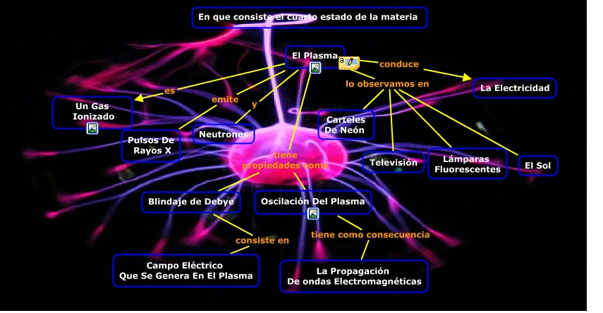

Slide 30
Elementos de repaso:
Define y da un ejemplo de:
  propiedad física
  Propiedad química
  Cambio físico
  Cambio químico
  Estado de agregación molecular
  Estado sólido
  Estado líquido
  Estado gaseoso
  Plasma

Slide 31

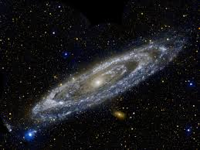

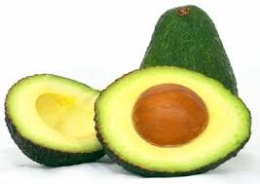

Slide 32
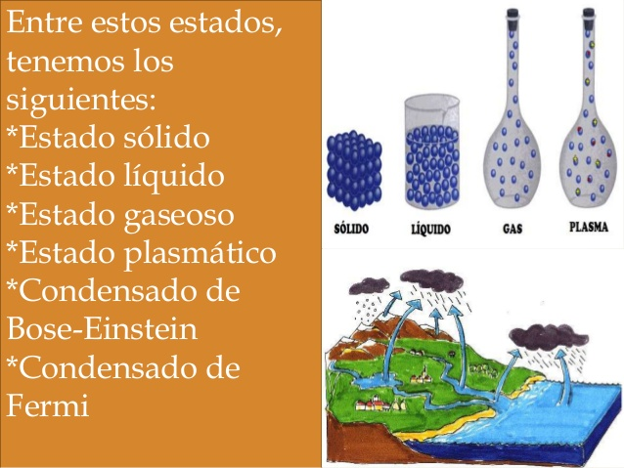

Slide 33
Guadalupe Mirella Maya López
Periodo: 2015-B

